Slide 1

MDT Copilot
AI asistent pro onkologické konzilium
Soutěžní zadání Asseco Central Europe | Rackathon
Praha, 16.–18. října 2026
Notes:
Dobrý den / dobrý večer, vítejte v Praze na Rakathonu 2026. Jmenuji se Michal Bušek, jsem z Asseco Central Europe a letos jsem i v porotě. Na pár minut vám řeknu, kdo jsme, proč je pro nás onkologie srdeční téma a jaké zadání jsme pro vás připravili.

Slide 2





Co je MDT a proč na něm záleží
MDT = multidisciplinární tým
Klinický onkolog
léčí léky – chemoterapií, imunoterapií, cílenou léčbou
Chirurg
posoudí, zda a jak lze nádor operací odstranit
Pravidelná porada lékařů různých oborů (v Česku též „indikační onkologická komise“), kteří společně rozhodnou, jak léčit konkrétního pacienta s nádorovým onemocněním – operací, léky, ozařováním, nebo jejich kombinací.
Proč společně? Žádný obor sám nevidí celý obraz – a špatně zvolené pořadí léčby se těžko napravuje.
Radiační onkolog
léčí ozařováním (radioterapií)
Radiolog
čte snímky z CT, MRI a PET-CT – kde nádor je a jak se mění
Patolog
pod mikroskopem určí typ nádoru ze vzorku tkáně (biopsie)
Notes:
Čas: ~1:30. MDT = multidisciplinární tým; v ČR indikační onkologická komise / onkologické konzilium. U jednoho stolu sedí klinický onkolog, chirurg, radiační onkolog, radiolog a patolog. Výsledkem je společné doporučení léčby, které se zapisuje do dokumentace. MDT není jen samotné zasedání – je to proces: příprava (nominace pacienta s otázkou), zasedání (diskuse a rozhodnutí), realizace (úkoly, kontrola, opětovné posouzení).

Slide 3



Výzva: pár minut a roztroušená data
3–5 min
Ručně
Chybí
na projednání jednoho pacienta
dohledávají lékaři informace
hlas pacienta
Za tu dobu se musí všichni zorientovat v často mnohaleté historii nemoci.
Nálezy v eZdraví (elektronické zdravotnictví) jsou volný text bez struktury – nic se nesčítá samo.
Jak se pacient cítí (bolest, únava, psychika), vyplňuje do dotazníku – ten ale na komisi často není propojený.
MDT je proces ve 3 fázích: před zasedáním (lékař nominuje pacienta s konkrétní otázkou, kontroluje se úplnost podkladů) → během (diskuse a rozhodnutí) → po zasedání (úkoly, kontrola, opětovné posouzení).
Notes:
Čas: ~0:45. Klíčový problém: nestrukturovaný text v eZdraví + chybějící propojení s dotazníkem pacienta (PROMs). Copilot má podpořit všechny tři fáze procesu, nejen přípravu podkladu.

Slide 4
Vaše MISE
Postavte funkční prototyp webové aplikace, která s pomocí AI spojí data pacienta, za pár sekund připraví přehledný podklad pro každého člena komise a na konci zapíše její rozhodnutí jako oficiální záznam.
Zlaté pravidlo: AI připravuje, shrnuje, upozorňuje a navrhuje – rozhodují vždy lékaři. Odborně se tomu říká „human-in-the-loop“ (člověk ve smyčce).
Notes:
Čas: ~0:30. Cíl hackathonu podle zadání. Důraz na human-in-the-loop: žádný výstup AI se nestane součástí oficiálního záznamu bez potvrzení lékařem a obsah AI musí být vizuálně odlišen.

Slide 5


Co má Copilot připravit: čtyři bloky podkladu
A
B
B2
C
Souhrn případu
Pohled odborníků
Podpora rozhodování
Závěr a akční plán
„Executive summary“ – orientace do 30 s
Každý vidí, co potřebuje (min. 3 role)
AI předkládá, nevybírá
Oficiální záznam komise
Diagnóza a hlavní otázka pro komisi
Kondice pacienta (škála ECOG 0–4) podle lékaře i pacienta
Časová osa nemoci a léčby
Chirurg: lze operovat? Rozsah nádoru (TNM)
Onkolog: biomarkery, dosavadní léky, nežádoucí účinky
Radiolog, patolog, pohled pacienta
Možnosti léčby z doporučených postupů – s citací
Vhodnost pro klinické studie
2–3 klíčové otázky k diskusi
Rozhodnutí se zdůvodněním
Úkoly, termíny, kontrola
Export (PDF / HL7 FHIR)
ECOG = jak pacient zvládá běžné činnosti (0 = bez omezení, 4 = upoután na lůžko) TNM = velikost nádoru · uzliny · vzdálené metastázy Biomarker = vlastnost nádoru, podle které se vybírá lék
Notes:
Čas: ~1:30. Struktura výstupního reportu: A společný souhrn (orientace do 30 sekund; výrazný rozdíl mezi kondicí hodnocenou lékařem a pacientem je varovný signál), B sekce podle odborností (povinně min. 3 role), B2 panel podpory rozhodování (povinné minimum – možnosti léčby z dodaných doporučených postupů, tzv. guidelines, např. ESMO; screening klinických studií = zda pacient splňuje podmínky pro zařazení do výzkumu nových léků), C strukturovaný zápis závěru a akční plán. Bonusy: kontrola připravenosti případu, předvýpočet odpovědi na léčbu podle RECIST, AI zapisovatel, shrnutí pro pacienta.

Slide 6



Čtyři pravidla, na kterých řešení stojí
Nastavitelnost
Varovné signály (red flags)
Předseda komise si „naklikne“, které sekce chce, v jakém pořadí, kdo je přítomen a jak podrobně.
AI hledá rozpory mezi zdroji – např. krevní testy ukazují pokles hemoglobinu a pacient v dotazníku hlásí extrémní únavu.
Dohledatelnost
Člověk rozhoduje
U každého tvrzení AI lze kliknout na zdroj. Když údaj chybí, AI to řekne – nehádá („nehalucinuje“).
Nic se nestane oficiálním záznamem bez potvrzení lékařem. Text od AI je vizuálně odlišený.
Notes:
Čas: ~1:00. Halucinace = AI s jistotou uvede něco, co v podkladech není. Proto: grounding (AI pracuje jen s daty pacienta a dodanými dokumenty) a citace u každého tvrzení. Každý varovný signál musí mít závažnost a citaci obou zdrojů.

Slide 7




Co dostanete: realistická (smyšlená) data
Zdravotní záznamy z eZdraví
Dotazník pacienta (PROMs)
Propouštěcí zprávy, krevní testy vč. onkomarkerů (látky v krvi signalizující aktivitu nádoru), popisy CT/MRI, léky
Co pacient sám hlásí: bolest, únava, psychika – podle ověřených dotazníků, min. 2 vyplnění v čase
Nominace na komisi
Doporučené postupy a studie
Kdo pacienta posílá, s jakou otázkou a proč; předchozí závěry
Výtah z odborných doporučení (guidelines) + 3–5 smyšlených klinických studií
3–5 příběhů pacientů
Bonus: přepis diskuse
Různé typy nádorů se schválně vloženými chybami a mezerami + správné řešení pro hodnocení
Text (příp. audio) z porady pro testování AI zapisovatele
Více: EORTC QLQ-C30 (dotazník kvality života) · PRO-CTCAE (nežádoucí účinky z pohledu pacienta) · ESMO guidelines
Notes:
Čas: ~0:45. PROMs = Patient-Reported Outcome Measures, tedy výsledky hlášené pacientem. Dataset obsahuje i referenční řešení (tzv. ground truth) – očekávané varovné signály a klíčová fakta, podle kterých se bude měřit spolehlivost. Všechna data jsou smyšlená (mock), žádní skuteční pacienti.

Slide 8


Standardy: společný jazyk zdravotnických dat
HL7 FHIR R4
mezinárodní standard pro výměnu zdravotních dat
Onkologické datové modely
co přesně o nádoru zaznamenat a jak
Data skládá z „kostek“ (tzv. zdrojů). Pro export závěru komise se hodí např.:
mCODE – minimální sada onkologických dat ve FHIR (USA)
HL7 Europe Common Cancer Model – evropský společný model pro onkologii; mapuje se na FHIR i výzkumný formát OMOP
Condition
diagnóza a rozsah nádoru
Observation
biomarkery, kondice, dotazník
CarePlan + Task
rozhodnutí a úkoly
Číselníky (terminologie) v datech
Provenance
MKN-10 / ICD-O-3 – kódy diagnóz a typů nádorů
LOINC – kódy laboratorních testů · SNOMED CT – klinické pojmy
odkud tvrzení je a kdo ho potvrdil
Více: HL7 FHIR R4 · mCODE · HL7 Europe Common Cancer Model · LOINC · SNOMED CT · EHDS
Notes:
Čas: ~1:00. HL7 FHIR = Fast Healthcare Interoperability Resources, verze R4. Mapování exportu na FHIR R4 / mCODE je v zadání bonus. HL7 Europe Common Cancer Model (ECCDM) je evropský společný datový model pro onkologii (verze 1.0.0-ballot), inspirovaný mCODE. Hodí se i v kontextu EHDS – Evropského prostoru pro zdravotní data, který sjednocuje výměnu zdravotních záznamů v EU. Zadání zmiňuje i profil IPS (International Patient Summary – mezinárodní souhrn pacienta).

Slide 9

Hodnocení a finálová ukázka
Finále: 5 minut, jeden pacient
celý cyklus komise v živé ukázce
Vygenerujte podklad podle nastavení
Zorientujte se v souhrnu do 30 sekund
Kliknutím ověřte tvrzení AI a varovný signál
Ukažte možnosti léčby s citací a vhodné studie
Zapište a potvrďte závěr komise
Exportujte výsledek
+10% za bonusové funkce – hodnotí se kvalita, ne počet
+ krátce: jaký model AI, jak pracuje jen s daty pacienta (RAG), jak brání chybám a jak chrání osobní údaje.
Notes:
Čas: ~1:00. Nejvyšší váhu má klinická hodnota a použitelnost pro lékaře (30 %). RAG = Retrieval-Augmented Generation: AI si nejdřív vyhledá relevantní pasáže v dodaných dokumentech a odpovídá jen z nich. Ochrana údajů: pseudonymizace, zpracování v EU, GDPR; v produkci by šlo o vysoce rizikový systém podle AI Act a o zdravotnický prostředek (MDR).

Slide 10
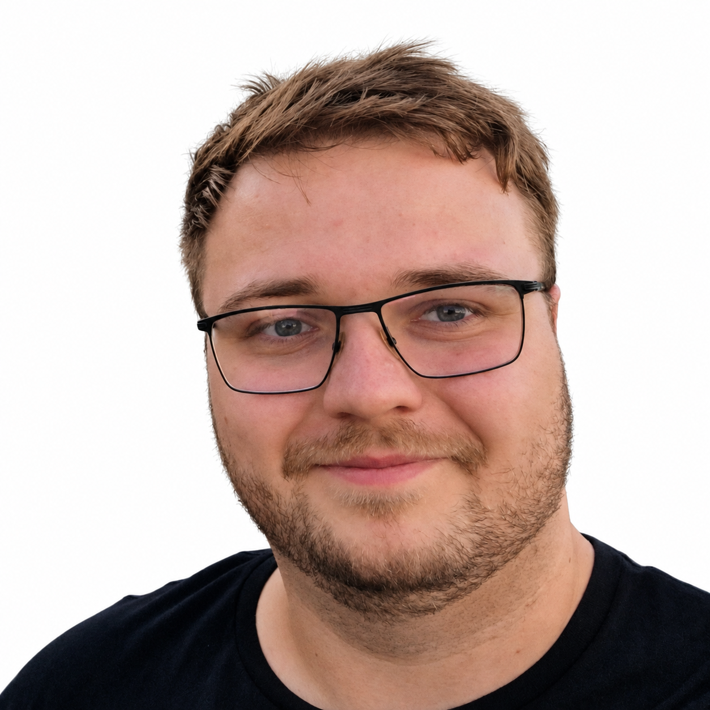
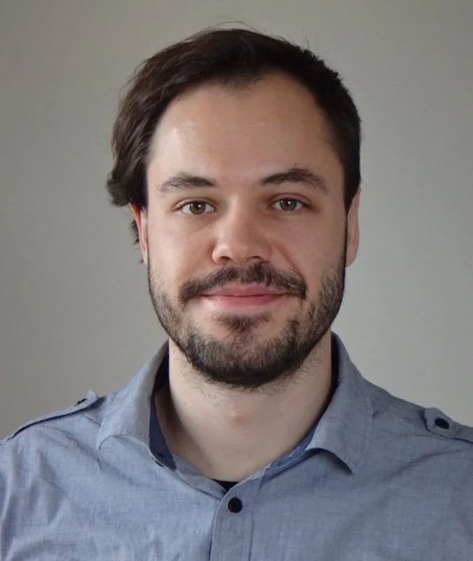

Vaši průvodci zadáním
Ľuboslav Piljan
Mgr. Ondřej Hoferek
Monitor zadání MDT Copilot · [pozice, organizace]
Mentor · HL7 ČR
]
Softwarový analytik ve společnosti Asseco Central Europe, kde působí na projektu Onkologická cesta pacienta pro Národní centrum zdravotnických informací (NCZI). Projekt digitálně mapuje cestu onkologického pacienta od prvního podezření na onemocnění až po léčbu. Odpovídá za analytický návrh tvorby a vyhodnocování dotazníků, diagnosticko-terapeutických standardů, asistované interpretace a integrace. Na Rakathon přináší zkušenosti z praktické digitalizace onkologické péče na Slovensku.
Technický ředitel InterSystems pro Česko a Slovensko. Dlouhodobě se věnuje digitálnímu zdravotnictví, interoperabilitě (schopnosti systémů si předávat data) a propojování zdravotnických dat; má zkušenosti s HL7 FHIR a integrací zdravotnických systémů. Na Rakathonu přináší pohled technologického odborníka na praktická řešení pro onkologickou péči.
Obraťte se na ně kdykoli během hackathonu – se zadáním, daty, klinickým kontextem, standardy HL7 FHIR i směrem vašeho řešení.
Notes:
Čas: ~0:45. Doplnit foto, pozici/organizaci a profil Ľuboslava Piljana (na webu rakathon.cz/lide zatím není). Profil Ondřeje Hoferka je převzat a zkrácen z https://www.rakathon.cz/lide (Mentor, porotce · InterSystems / HL7); fotografii lze převzít tamtéž.

Slide 11


Proč si vybrat právě MDT Copilot
Skutečný dopad
AI, které lze věřit
Evropské standardy
Zpětná vazba lékařů
Každá ušetřená minuta na konziliu je čas pro lepší rozhodnutí o léčbě pacienta s rakovinou.
Citace zdrojů a člověk, který rozhoduje – přesně to, co zdravotnictví od AI potřebuje.
HL7 FHIR a evropský onkologický model – praxe pro éru EHDS.
Návrh výstupu připomínkují onkologové zapojení do hackathonu.
Pojďte postavit copilota, kterého by onkologové chtěli používat už zítra.
Notes:
Čas: ~0:30. Výzva k výběru zadání. Následuje závěrečný slide; slovníček pojmů a odkazy jsou v příloze za ním.

Slide 12
Notes:
Děkuji, přeji vám skvělý víkend, hodně energie a hlavně řešení, která pomohou pacientům. Těšíme se na vaše prezentace.

Slide 13
Příloha: slovníček pojmů a odkazy
MDT: multidisciplinární tým – onkologické konzilium / indikační onkologická komise
eZdraví: elektronické zdravotnictví – zdravotní záznamy v digitální podobě
PROMs: Patient-Reported Outcome Measures – co pacient sám hlásí v dotazníku
ECOG: škála 0–4: jak pacient zvládá běžné činnosti
TNM: rozsah nádoru: T velikost, N mízní uzliny, M vzdálené metastázy
Biomarker: vlastnost nádoru (např. HER2, MSI, KRAS, PD-L1) určující vhodnou léčbu
RECIST 1.1: pravidla, jak na snímcích měřit, zda nádor roste či se zmenšuje
Guidelines: doporučené postupy odborných společností (např. ESMO)
Klinická studie: výzkum nové léčby s přesnými podmínkami pro zařazení
Red flag: varovný signál – rozpor nebo riziko, na které AI upozorní
Halucinace: AI s jistotou tvrdí něco, co v podkladech není
RAG: AI nejdřív dohledá pasáže v dokumentech a odpovídá jen z nich
Human-in-the-loop: o výsledku vždy rozhoduje a potvrzuje ho člověk
HL7 FHIR: mezinárodní standard pro výměnu zdravotních dat
mCODE / ECCDM: americký / evropský model onkologických dat
EHDS: Evropský prostor pro zdravotní data (nařízení EU)
Odkazy: HL7 FHIR R4 · mCODE · HL7 Europe Common Cancer Model · IPS · EHDS · RECIST · EORTC QLQ-C30 · PRO-CTCAE · ESMO guidelines
Notes:
Záložní slide – nepromítá se v rámci 10 minut, slouží týmům k dohledání pojmů.

